Slide 1
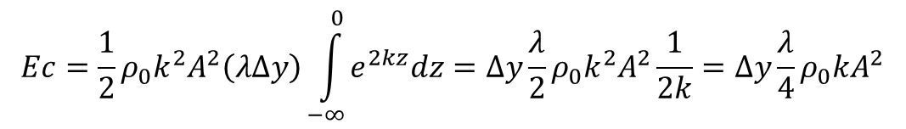

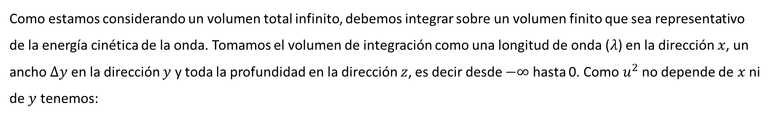
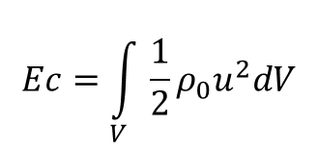

Energía de la onda de gravedad
a) Energía cinética
$$Ec=\int_{V}{\frac{1}{2}ρ_{0}u^{2}dV}$$
$$u=∇φ^{′}$$
$$=kAe^{kz}\sin{(ωt−kx)}\hat{i}+kAe^{kz}\cos\left(ωt−kx\right)\hat{k}$$
$$φ^{′}=Ae^{kz}\cos{(ωt−kx)}$$
$$⇒u^{2}=k^{2}A^{2}e^{2kz}\left[\sin^{2}\left(ωt−kx\right)+\cos^{2}\left(ωt−kx\right)\right]=k^{2}A^{2}e^{2kz}$$
Como estamos considerando un volumen total infinito, debemos integrar sobre un volumen finito que sea representativo de la energía cinética de la onda. Tomamos el volumen de integración como una longitud de onda ($λ$) en la dirección $x$, un ancho $Δy$ en la dirección $y$ y toda la profundidad en la dirección $z$, es decir desde $−∞$ hasta 0. Como $u^{2}$ no depende de $x$ ni de $y$ tenemos:
$$Ec=\frac{1}{2}ρ_{0}k^{2}A^{2}\left(λΔy\right)\int_{−∞}^{0}{e^{2kz}dz}=Δy\frac{λ}{2}ρ_{0}k^{2}A^{2}\frac{1}{2k}=Δy\frac{λ}{4}ρ_{0}kA^{2}$$

Slide 2
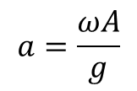
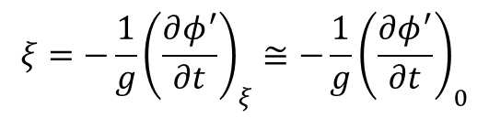
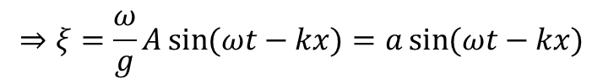
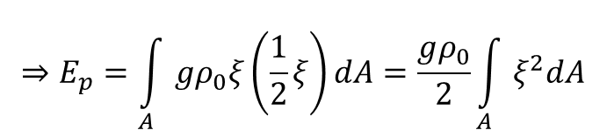

Energía de la onda de gravedad
b) Energía potencial
Como estamos suponiendo el fluido incompresible, no hay energía potencial asociada al trabajo necesario para deformar un elemento de volumen del fluido. La energía potencial en este ejemplo es debida a la energía potencial gravitatoria debido al movimiento de masa en la superficie del fluido.
Para un elemento en la superficie del fluido de área $dA$ y altura $ξ$, la masa es $ρ_{0}ξdA$. Para expresar la energía potencial debemos expresar la altura del centro de masa que es
$$\frac{1}{2}ξ$$
$$⇒E_{p}=\int_{A}{{gρ}_{0}ξ\left(\frac{1}{2}ξ\right)dA}=\frac{gρ_{0}}{2}\int_{A}{ξ^{2}dA}$$
$$ξ=−\frac{1}{g}{\left(\frac{∂φ^{′}}{∂t}\right)}_{ξ}≅−\frac{1}{g}{\left(\frac{∂φ^{′}}{∂t}\right)}_{0}$$
$$⇒ξ=\frac{ω}{g}A\sin{(ωt−kx)}=a\sin{(ωt−kx)}$$
$$a=\frac{ωA}{g}$$

Slide 3

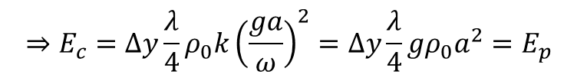
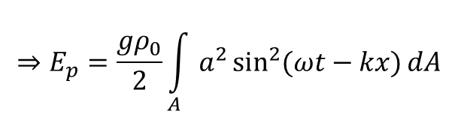

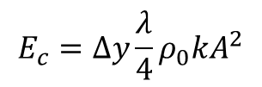
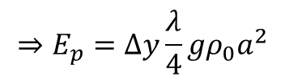
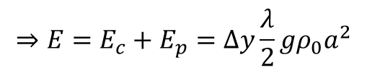
$$⇒E_{p}=\frac{gρ_{0}}{2}\int_{A}{a^{2}\sin^{2}{(ωt−kx)}dA}$$
Para ser coherentes con el volumen de integración para la energía cinética, tomamos la superficie de integración como una longitud de onda ($λ$) en la dirección $x y$ un ancho $Δy$ en la dirección $y$
$$⇒E_{p}=Δy\frac{λ}{4}gρ_{0}a^{2}$$
$$E_{c}=Δy\frac{λ}{4}ρ_{0}kA^{2}$$
$$A=\frac{ga}{ω}$$
$$⇒E_{c}=Δy\frac{λ}{4}ρ_{0}k{\left(\frac{ga}{ω}\right)}^{2}=Δy\frac{λ}{4}{gρ}_{0}a^{2}=E_{p}$$
$$ω=\sqrt{gk}$$
$$⇒E=E_{c}+E_{p}=Δy\frac{λ}{2}{gρ}_{0}a^{2}$$

Slide 4
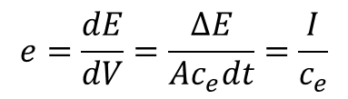
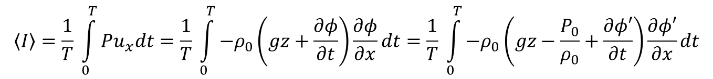

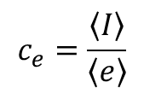

¿A qué velocidad se propaga la energía?
En forma genérica podemos plantear:
La densidad volumétrica de energía es
$$e=\frac{dE}{dV}=\frac{ΔE}{{Ac}_{e}dt}=\frac{I}{c_{e}}$$
Tomando promedio temporal obtenemos
$$\left\langle I\right\rangle =\left\langle e\right\rangle c_{e}$$
$$c_{e}dt$$
$$c_{e}=\frac{\left\langle I\right\rangle }{\left\langle e\right\rangle }$$
Finalmente:
Para el caso que estamos considerando, la onda se propaga en la dirección $x$:
$$\left\langle I\right\rangle =\frac{1}{T} \int_{0}^{T}{Pu_{x}dt}=\frac{1}{T} \int_{0}^{T}{−ρ_{0}\left(gz+\frac{∂φ}{∂t}\right)\frac{∂φ}{∂x}dt}=\frac{1}{T} \int_{0}^{T}{−ρ_{0}\left(gz−\frac{P_{0}}{ρ_{0}}+\frac{∂φ′}{∂t}\right)\frac{∂φ′}{∂x}dt}$$

Slide 5


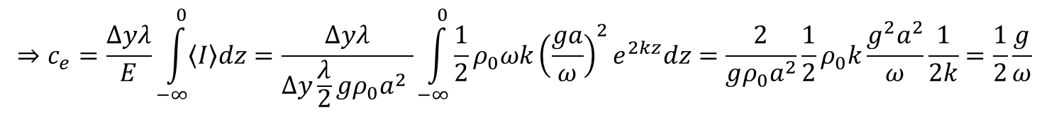
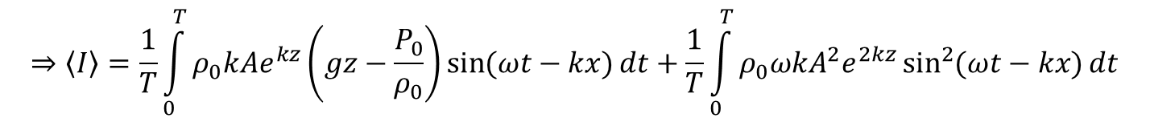
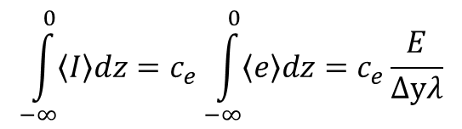
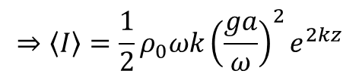
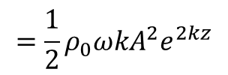
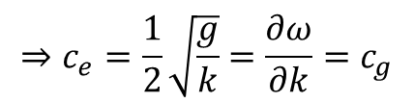
$$⇒\left\langle I\right\rangle =\frac{1}{T}\int_{0}^{T}{ρ_{0}kAe^{kz}\left(gz−\frac{P_{0}}{ρ_{0}}\right)\sin{(ωt−kx)}dt}+\frac{1}{T}\int_{0}^{T}{ρ_{0}ωkA^{2}e^{2kz}\sin^{2}{(ωt−kx)}dt}$$
$$=0$$
$$=\frac{1}{2}ρ_{0}ωkA^{2}e^{2kz}$$
$$\int_{−∞}^{0}{\left\langle I\right\rangle dz}=c_{e}\int_{−∞}^{0}{\left\langle e\right\rangle dz}=c_{e}\frac{E}{Δyλ}$$
$$⇒\left\langle I\right\rangle =\frac{1}{2}ρ_{0}ωk{\left(\frac{ga}{ω}\right)}^{2}e^{2kz}$$
$$⇒c_{e}=\frac{Δyλ}{E}\int_{−∞}^{0}{\left\langle I\right\rangle dz}=\frac{Δyλ}{Δy\frac{λ}{2}{gρ}_{0}a^{2} }\int_{−∞}^{0}{\frac{1}{2}ρ_{0}ωk{\left(\frac{ga}{ω}\right)}^{2}e^{2kz}dz}=\frac{2}{gρ_{0}a^{2}}\frac{1}{2}ρ_{0}k\frac{g^{2}a^{2}}{ω}\frac{1}{2k}=\frac{1}{2}\frac{g}{ω}$$
$$ω=\sqrt{gk}$$
$$⇒c_{e}=\frac{1}{2}\sqrt{\frac{g}{k}}=\frac{∂ω}{∂k}=c_{g}$$
⇒ La velocidad de grupo es la velocidad de propagación de la energía

Slide 6



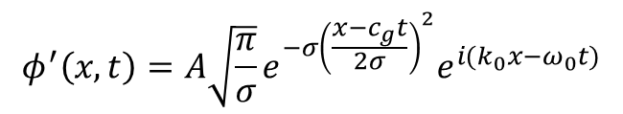



$$φ^{′}\left(x,t\right)=A\sqrt{\frac{π}{σ}}e^{−σ{\left(\frac{x−c_{g}t}{2σ}\right)}^{2}}e^{i(k_{0}x−ω_{0}t)}$$
Tomando el desarrollo de $ω(k)$ a primer orden obtuvimos:
¿Qué pasa si incluimos más términos en el desarrollo?
Analíticamente sólo se puede tratar hasta el segundo orden del desarrollo (ejercicio P6). En ese caso se observa que el ancho del pulso gaussiano aumenta con el tiempo y que su amplitud disminuye. La siguiente figura muestra un resultado sin aproximaciones obtenida mediante métodos numéricos.
$$t=0$$
$$t_{1}>0$$
$$t_{2}>t_{1}$$
$$Δx_{0}$$
$$Δx_{1}>Δx_{0}$$
$$Δx_{2}>Δx_{1}$$

Slide 7
Apuntes finales
- Se puede incluir en el modelo las ondas debido a la tensión superficial
- Para paquetes que no son gaussianos y que no tienen solución analítica a la integral de Fourier, existen métodos de aproximación. Uno de ellos es el método de la fase estacionaria. Otra forma es realizar integrales numéricas

Slide 8
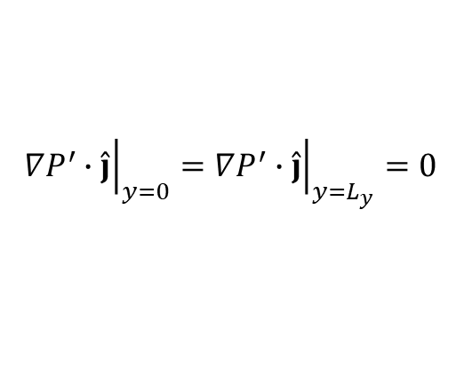

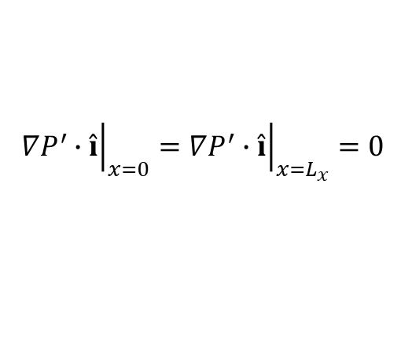
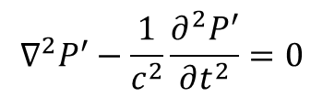


2) Dispersión geométrica. Ejemplo: Guías de onda
Consideremos una guía de ondas de sección rectangular $(L_{x},L_{y})$ con bordes rígidos e infinita en la dirección $z$
$$y$$
$$z$$
$$x$$
$$∇^{2}P^{′}−\frac{1}{c^{2}}\frac{∂^{2}P^{′}}{∂t^{2}}=0$$
Dentro de la guía tenemos:
Con condiciones de borde:
$${\left.∇P^{′}∙\hat{i}\right|}_{x=0}={\left.∇P^{′}∙\hat{i}\right|}_{x=L_{x}}=0$$
$${\left.∇P^{′}∙\hat{j}\right|}_{y=0}={\left.∇P^{′}∙\hat{j}\right|}_{y=L_{y}}=0$$

Slide 9

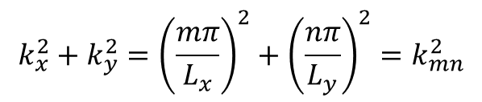


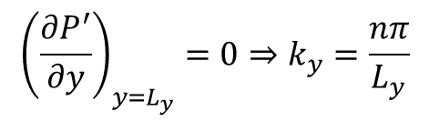


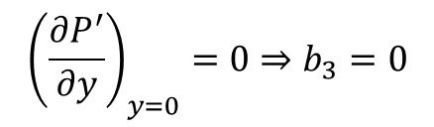

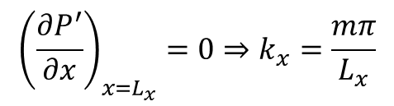

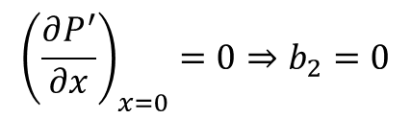

Usando separación de variables podemos escribir:
$$P^{′}=X\left(x\right)Y\left(y\right)Z\left(z\right)τ(t)$$
Con el procedimiento usual tenemos:
$$τ\left(t\right)=a_{1}\cos{(ωt)}+b_{1}\sin{(ωt)}$$
$$ω=ck$$
$$X\left(x\right)=a_{2}\cos{(k_{x}x)}+b_{2}\sin{(k_{x}x)}$$
$$k_{x}^{2}+k_{y}^{2}+k_{z}^{2}=k^{2}$$
$$Y\left(y\right)=a_{3}\cos{(k_{y}y)}+b_{3}\sin{(k_{y}y)}$$
$$Z\left(z\right)=a_{4}\cos{(k_{z}z)}+b_{4}\sin{(k_{z}z)}$$
Condiciones de borde:
$${\left(\frac{∂P^{′}}{∂x}\right)}_{x=0}=0⇒b_{2}=0$$
$${\left(\frac{∂P^{′}}{∂x}\right)}_{x=L_{x}}=0⇒k_{x}=\frac{mπ}{L_{x}}$$
$$k_{x}^{2}+k_{y}^{2}={\left(\frac{mπ}{L_{x}}\right)}^{2}+{\left(\frac{nπ}{L_{y}}\right)}^{2}=k_{mn}^{2}$$
$${\left(\frac{∂P^{′}}{∂y}\right)}_{y=0}=0⇒b_{3}=0$$
$${\left(\frac{∂P^{′}}{∂y}\right)}_{y=L_{y}}=0⇒k_{y}=\frac{nπ}{L_{y}}$$
$$k_{z}^{2}=k^{2}−k_{mn}^{2}$$

Slide 10


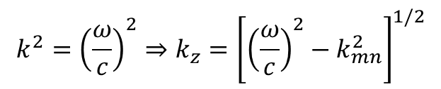

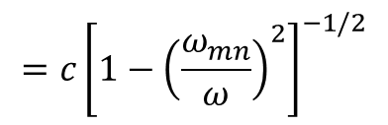
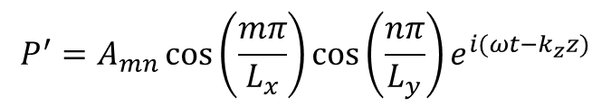


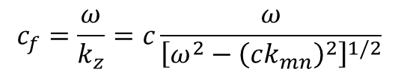
$$k^{2}={\left(\frac{ω}{c}\right)}^{2}⇒k_{z}={\left[{\left(\frac{ω}{c}\right)}^{2}−k_{mn}^{2}\right]}^{1/2}$$
$$⇒P^{′}=a_{2}^{(m)}a_{3}^{(n)}\cos\left(\frac{mπ}{L_{x}}\right)\cos\left(\frac{nπ}{L_{y}}\right)\left[a_{4}\cos\left(k_{z}z\right)+b_{4}\sin\left(k_{z}z\right)\right][a_{1}\cos\left(ωt\right)+b_{1}\sin{(ωt)}]$$
$$Re[Ae^{i(ωt−k_{z}z)}]$$
$$A∈ℂ$$
$$P^{′}=A_{mn}\cos\left(\frac{mπ}{L_{x}}\right)\cos\left(\frac{nπ}{L_{y}}\right)e^{i(ωt−k_{z}z)}$$
$$A_{mn}∈ℂ$$
Onda estacionaria en $(x,y)$ y propagativa en $z$
$$=c{\left[1−{\left(\frac{ω_{mn}}{ω}\right)}^{2}\right]}^{−1/2}$$
La velocidad de fase es
$$c_{f}=\frac{ω}{k_{z}}=c\frac{ω}{{\left[ω^{2}−{\left(ck_{mn}\right)}^{2}\right]}^{1/2}}$$
Definimos $ω_{mn}=ck_{mn}$

Slide 11

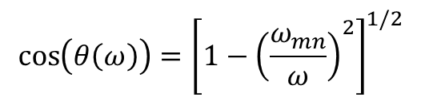
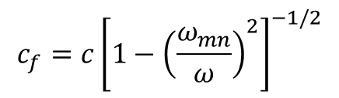

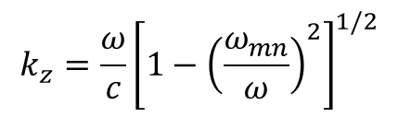
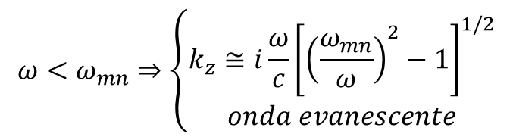

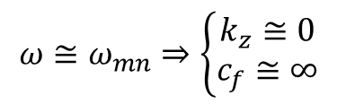

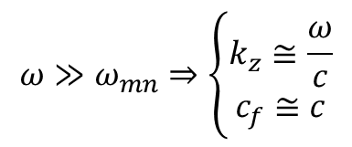


$$c_{f}=c{\left[1−{\left(\frac{ω_{mn}}{ω}\right)}^{2}\right]}^{−1/2}$$
$$k_{z}=\frac{ω}{c}{\left[1−{\left(\frac{ω_{mn}}{ω}\right)}^{2}\right]}^{1/2}$$
$$ω≫ω_{mn}⇒\left\{\begin{aligned}k_{z}≅\frac{ω}{c} \\ c_{f}≅c\end{aligned}\right.$$
$$ω<ω_{mn}⇒\left\{\begin{aligned}k_{z}≅i\frac{ω}{c}{\left[{\left(\frac{ω_{mn}}{ω}\right)}^{2}−1\right]}^{1/2} \\ onda evanescente\end{aligned}\right.$$
Si
$$ω≅ω_{mn}⇒\left\{\begin{aligned}k_{z}≅0 \\ c_{f}≅∞\end{aligned}\right.$$
Si
Si
$⇒ω_{mn}$ es la frecuencia de corte para el modo $m,n$
$$\cos\left(θ\left(ω\right)\right)={\left[1−{\left(\frac{ω_{mn}}{ω}\right)}^{2}\right]}^{1/2}$$
$$k_{z}=k\cos{(θ(ω))}$$
$$\vec{k}=k_{x}\hat{i}+k_{y}\hat{j}+k_{z}\hat{k}$$
$$\vec{k}$$
$$θ$$
$$z$$
$$⇒c_{f}=c/\cos{(θ(ω))}$$

Slide 12



Notemos que existe el modo (0,0):
$$P^{′}=A_{00}e^{i(ωt−kz)}$$
Es el único modo no dispersivo
Sea $L=\max{\{L_{x},L_{y}\}}$ ⇒ Si $ω<\frac{cπ}{L}$ la onda dentro de la guía es una onda plana no dispersiva
Velocidad de fase
$$ω_{10}$$
$$ω$$

